Slide 1
КЛАССНЫЙ ЧАС
В 1 КЛАССЕ

Slide 2
Без любви, как без солнышка.
Добрые чувства – соседи любви.
Любовь все побеждает.

Slide 3
Как полюбить не только себя?

Slide 4
«ЗАПОВЕДЬ НОВУЮ ДАЮ ВАМ, ДА ЛЮБИТЕ ДРУГ ДРУГА»

Slide 5
Возлюби Господа Бога твоего всем сердцем твоим, и всею душою твоею, и всем разумением твоим.
Возлюби ближнего твоего, как самого себя.

Slide 6
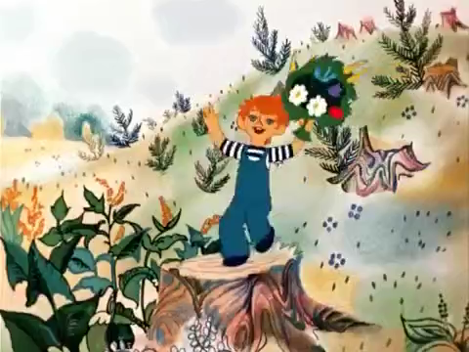

Slide 7
СПАСИБО
ЗА РАБОТУ!

